Slide 1
مخارج الجوف
من خلاء الفم والحلق وتخرج مع الهواء.
ا،و،ي المـدّيات

Slide 2
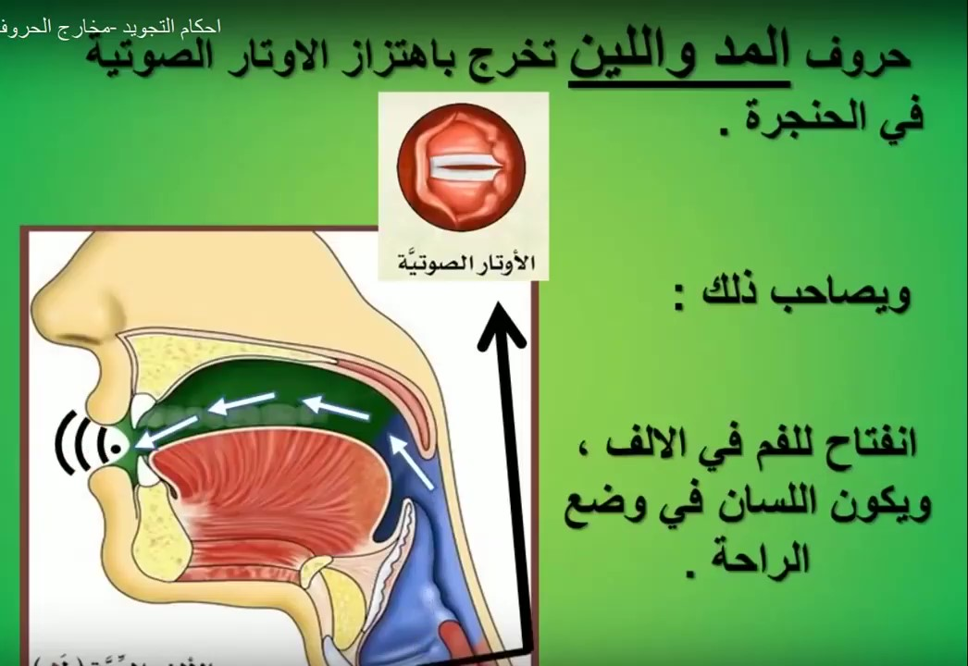
الالف المدية :الف قبله فتحة

Slide 3
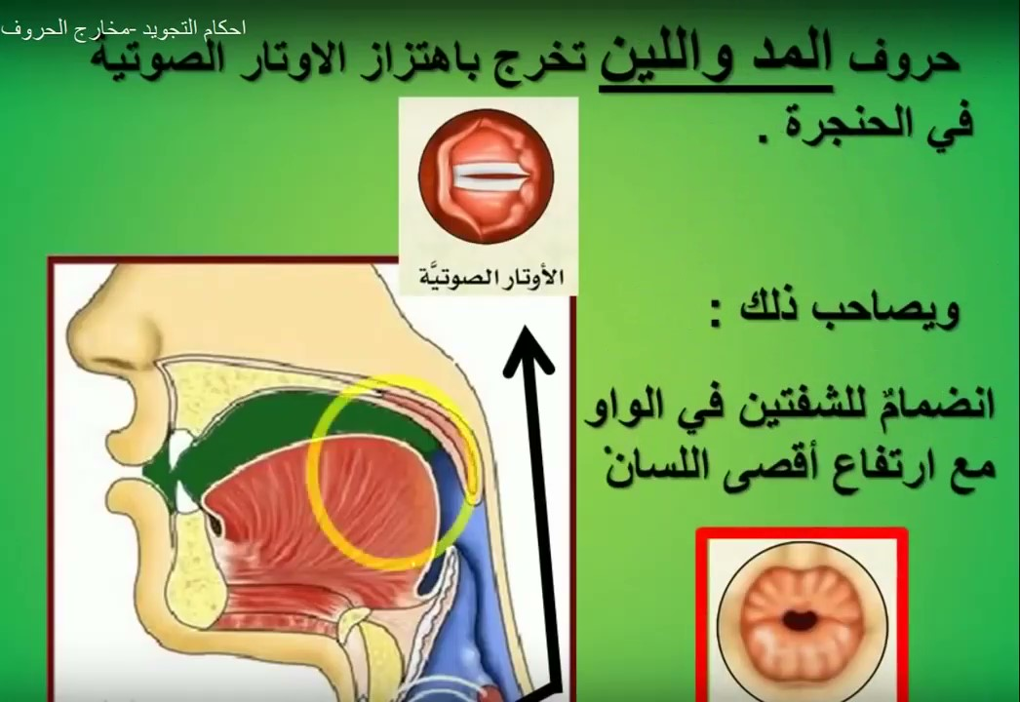
الواو المدية: واو قبله ضمة

Slide 4
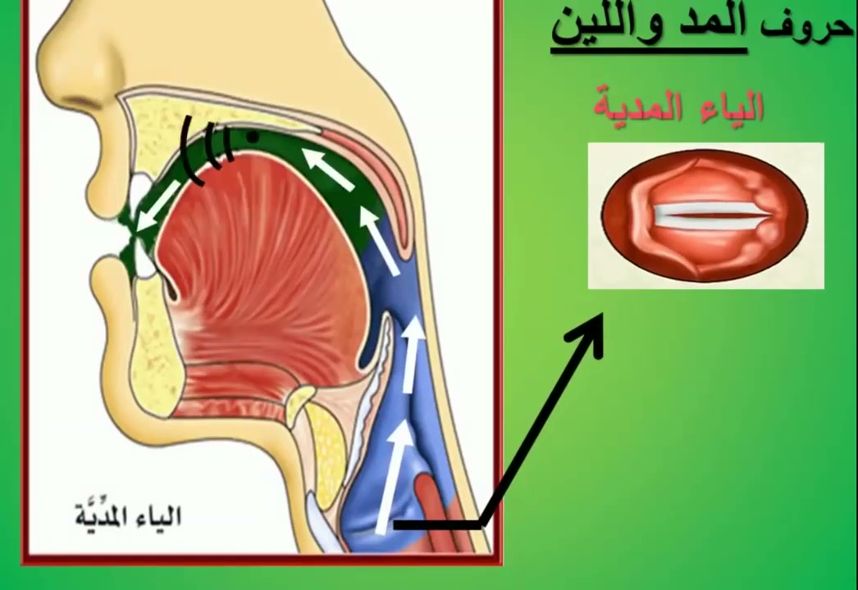
الياء المدية: ياء قبلها كسرة

